Slide 1
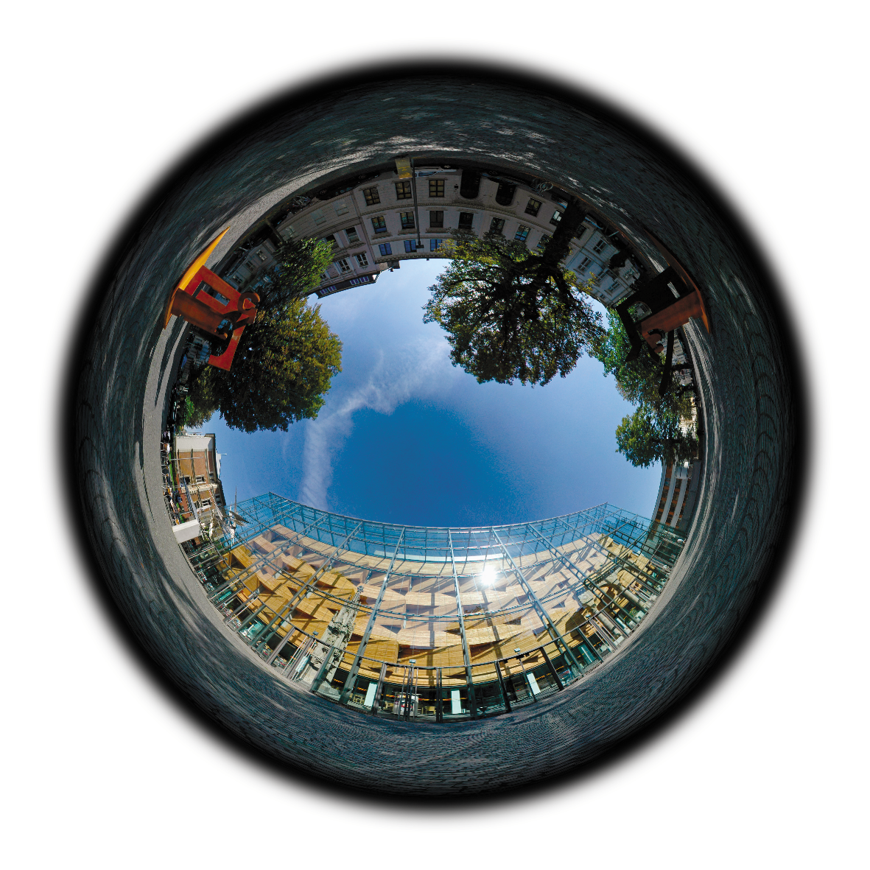
Nájemní bydlení
Petr Hána

Slide 2
Nájemní bydlení v Evropě

Slide 3
Nájemní bydlení v Evropě
Odlišná struktura bydlení v jednotlivých zemích (2016)

Slide 4
Nájemní bydlení v Evropě
Odlišná struktura bydlení v jednotlivých zemích (2016)

Slide 5
Nájemní bydlení v Evropě
Odlišná struktura bydlení v jednotlivých zemích (2016)

Slide 6
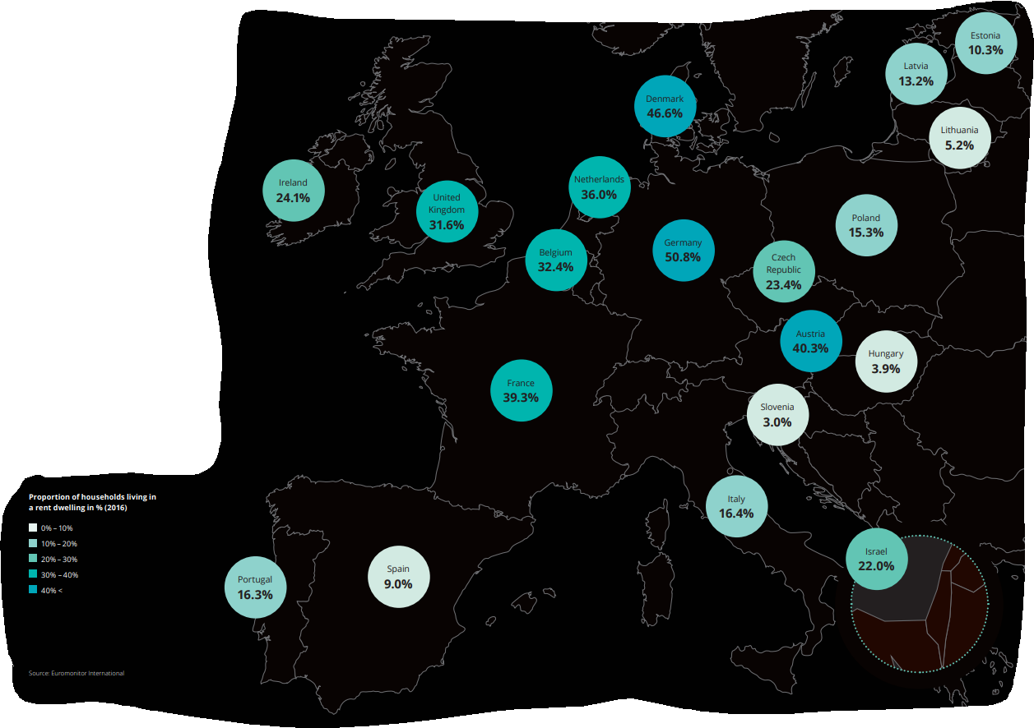
Nájemní bydlení v Evropě
Podíl domácností žijících v nájmu

Slide 7
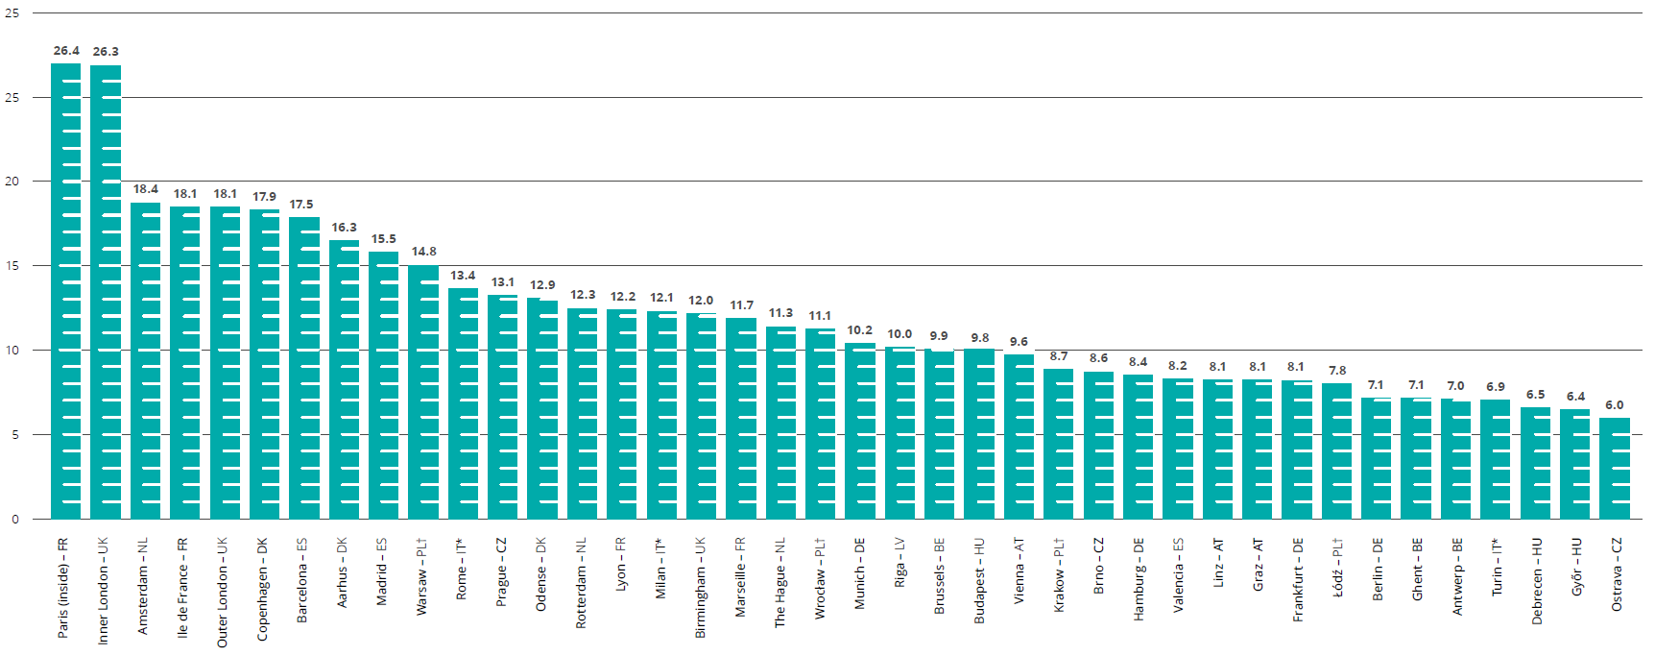
Nájemní bydlení v Evropě
Průměrná výše nájemného ve vybraných evropských městech
Průměrná výše nájemného ve vybraných městech (EUR/m²)
Nejvyšší průměrné nájemné ve sledovaných městech bylo zjištěno v městech Paříž a Londýn.
Praha v rámci srovnání průměrné výše nájemného předstihla města ze zemí jako je Německo, Belgie, Francie a Rakousko.
Zdroj: Deloitte Property Index 2018

Slide 8
Nájemní bydlení v ČR

Slide 9
Faktory ovlivňující trh a ceny bytů v ČR
Změna chování poptávky
Ekonomický vývoj a demografie
Sentiment veřejnosti
Schvalovací procesy a legislativa
Klesající zásoba volných bytů
Změna regulace a státní zásahy
Cena peněz
Rezidenční trh – osobní vlastnictví
Zdroje
Rezidenční nájemní trh
Přesun poptávky do regionů
Přesun poptávky na nájemní trh
Růst cen

Slide 10
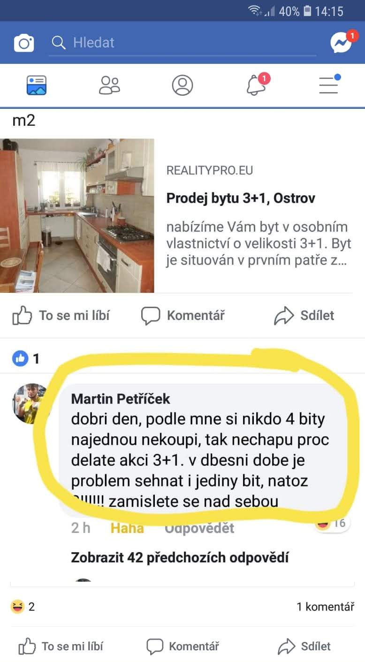
Faktory ovlivňující trh a ceny bytů v ČR
Změna chování poptávky
Zdroj: ČSÚ

Slide 11
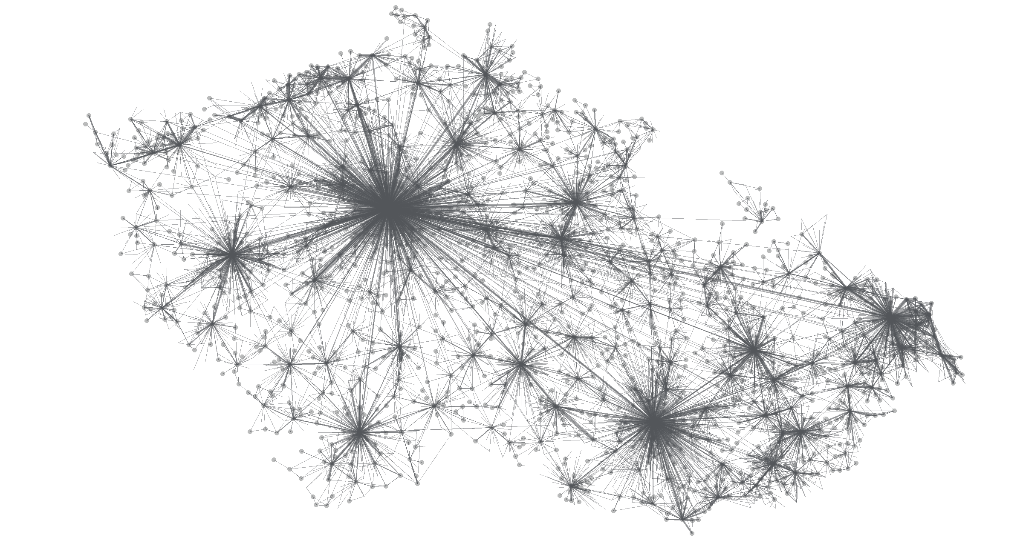
Atraktivita center aglomerací
Denní dojížďka mezi českými obcemi
„Buď budu ve městě bydlet,
Nebo do něj budu dojíždět.“
Zdroj: ČSÚ

Slide 12
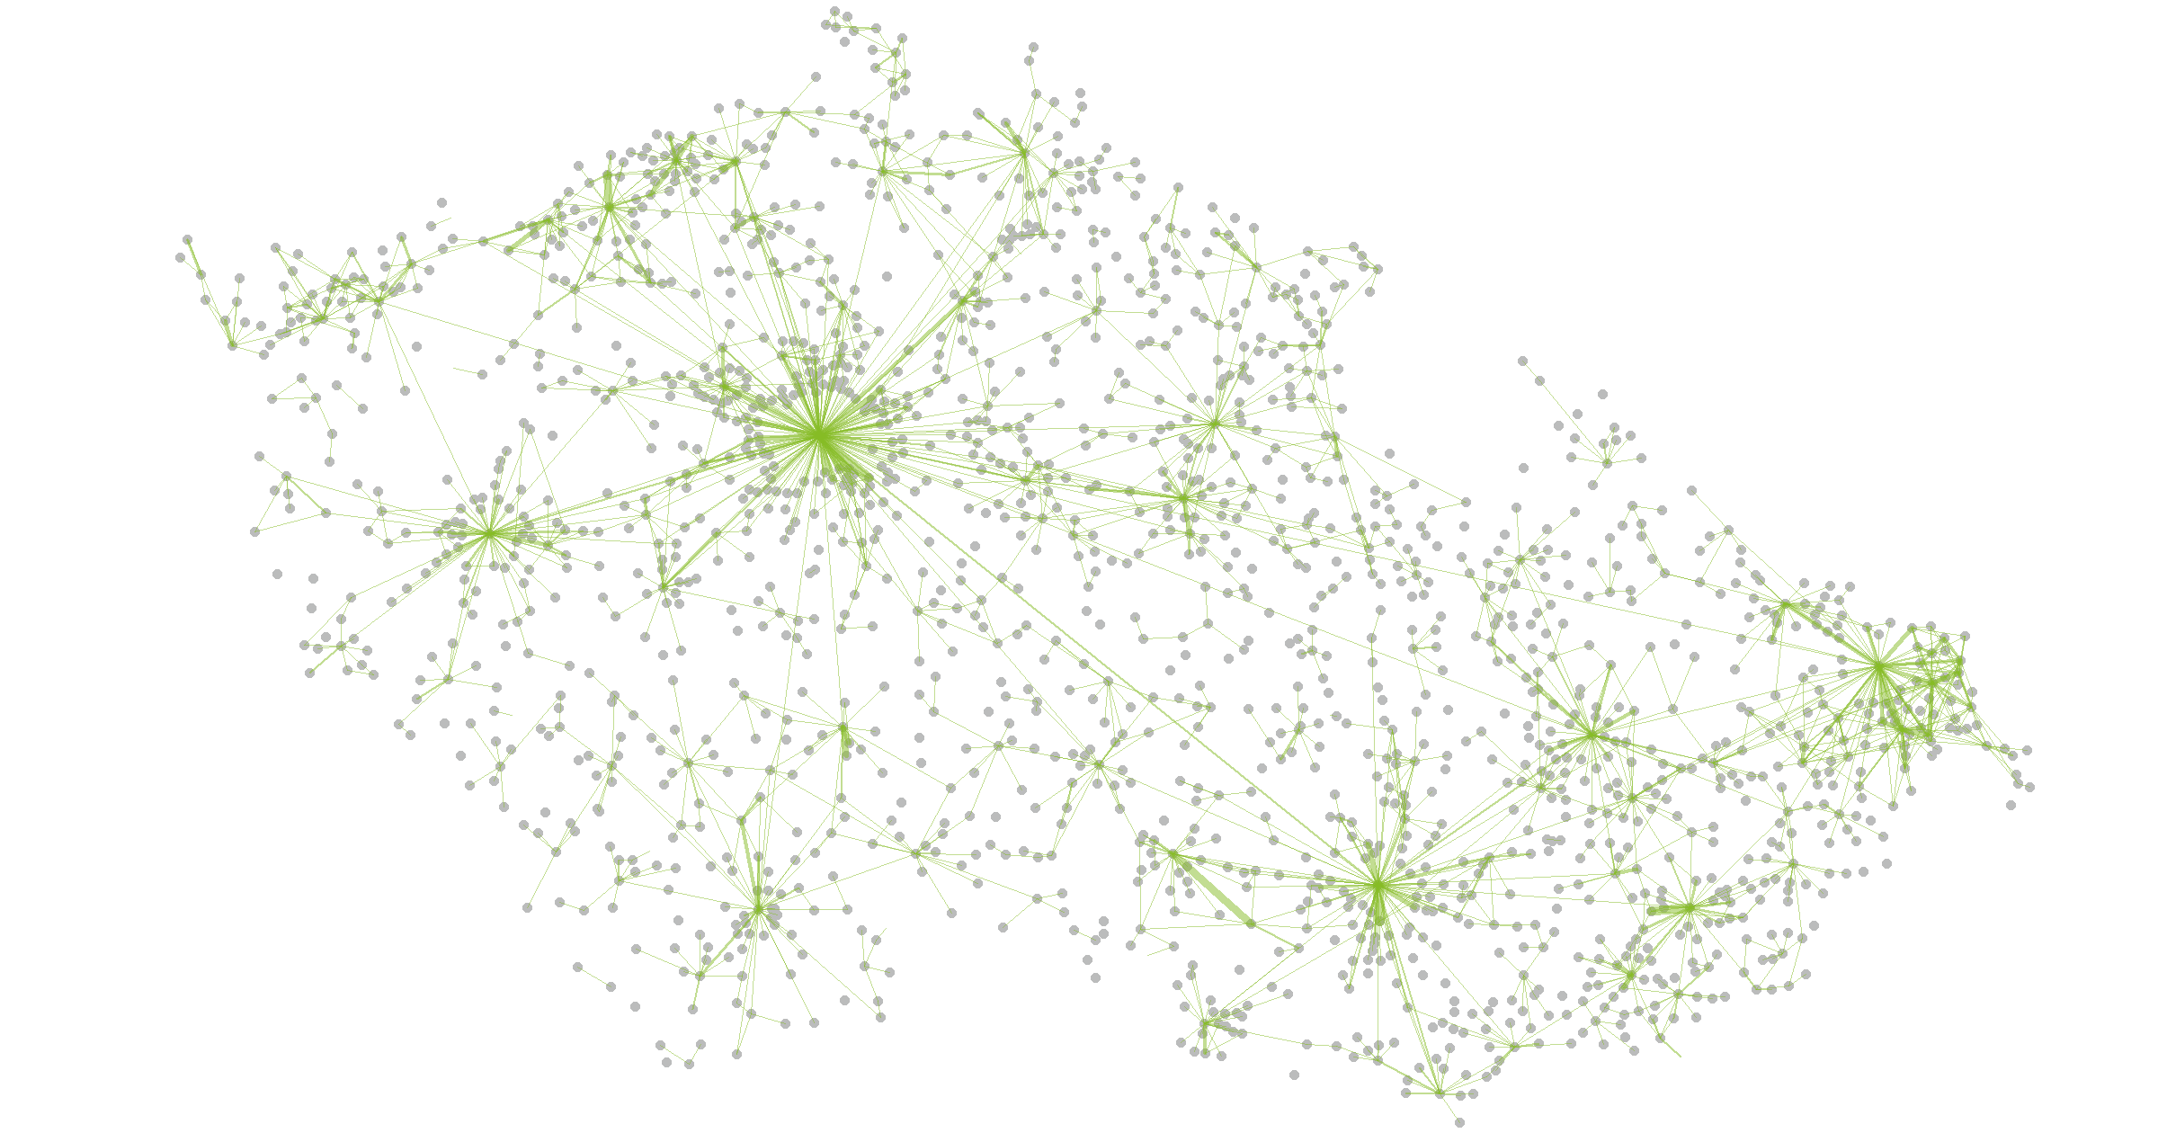
Atraktivita center aglomerací
Počet dojíždějících z velkých měst do menších je malý
Zdroj: ČSÚ

Slide 13
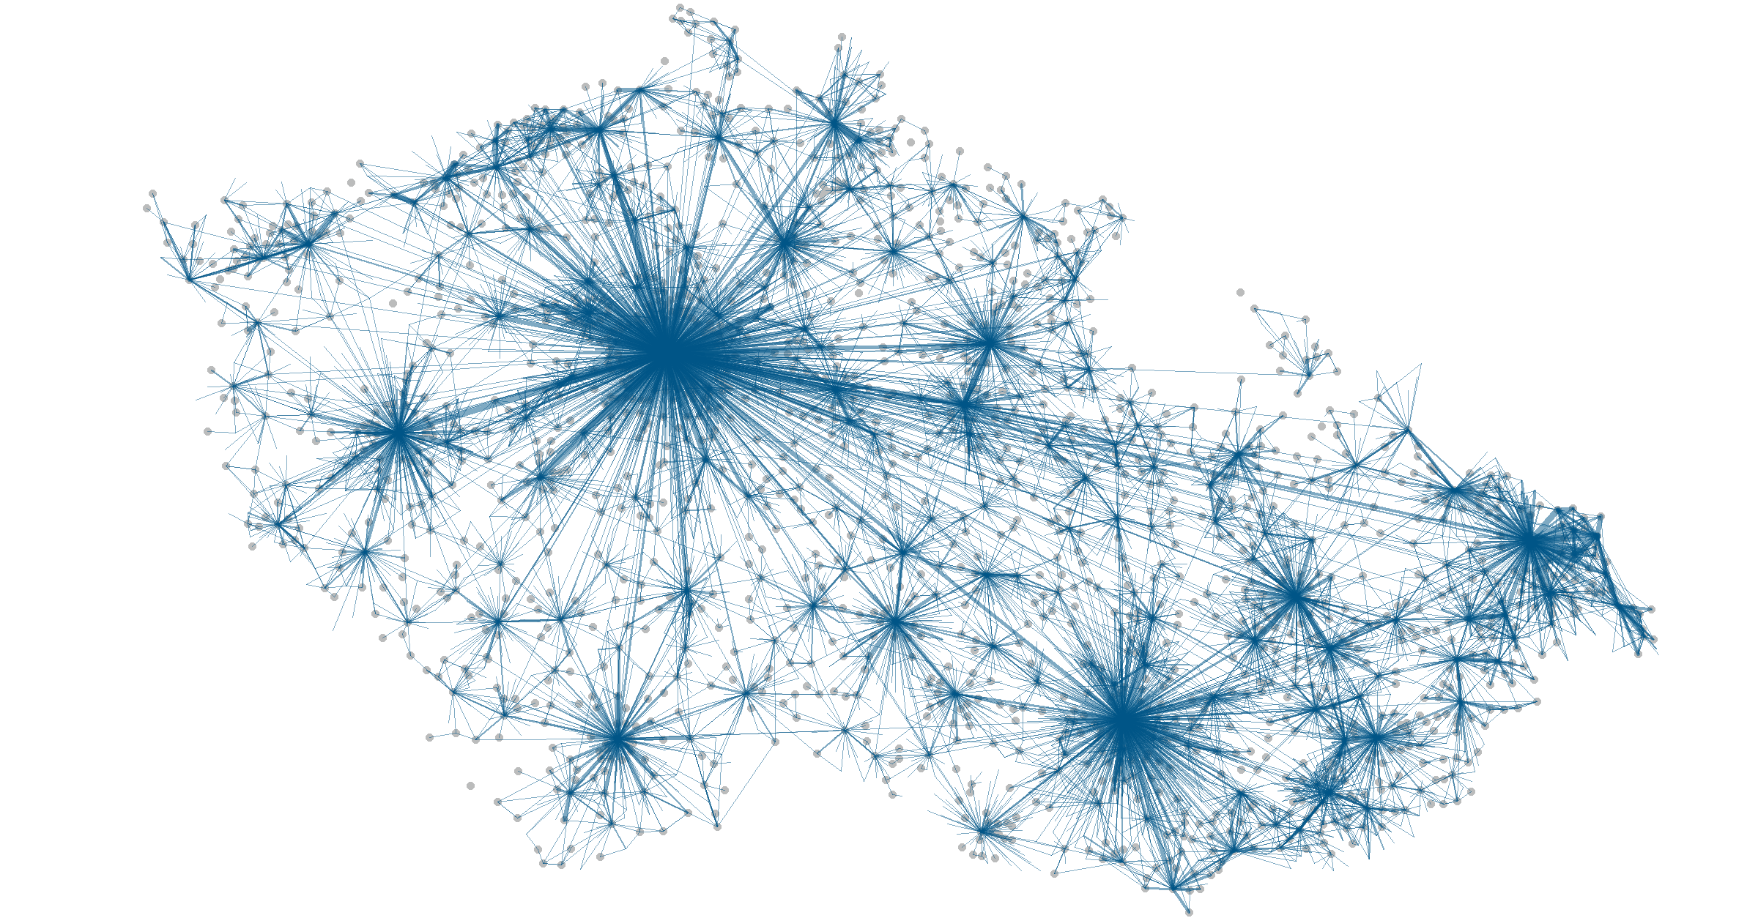
Atraktivita center aglomerací
Nejvíc obyvatel dojíždí z menších obcí do větších
Zdroj: ČSÚ

Slide 14
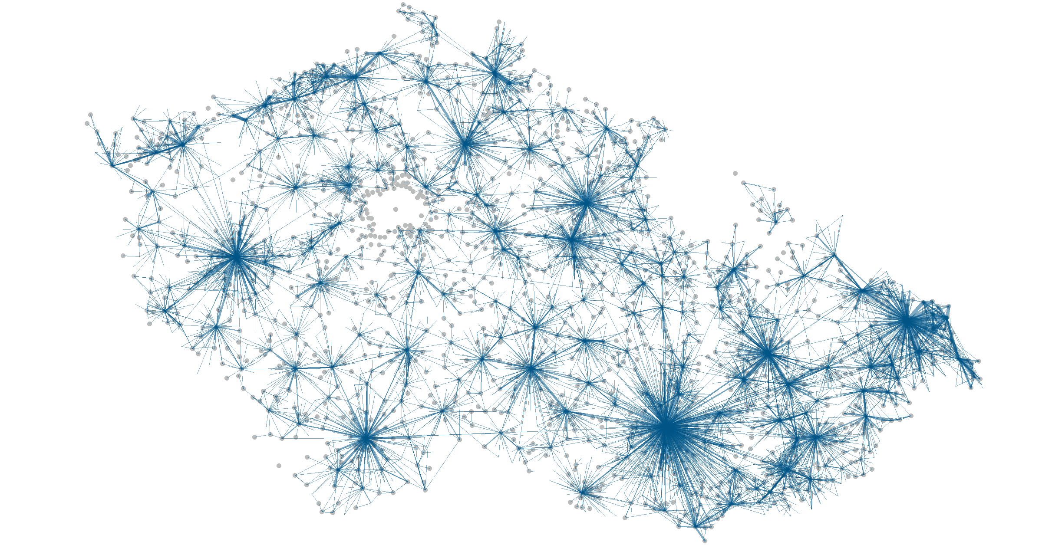
Atraktivita center aglomerací
Nejvíc obyvatel dojíždí z menších obcí do větších (bez Prahy)
Zdroj: ČSÚ

Slide 15
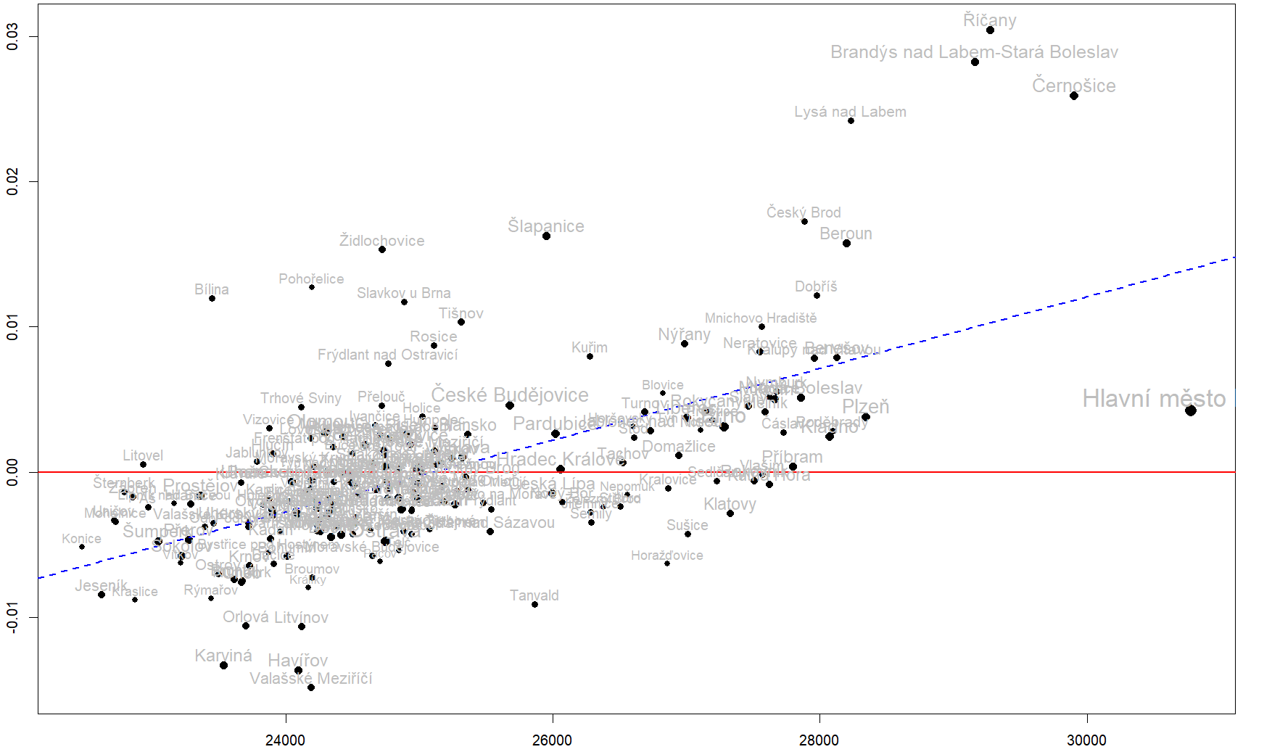
Atraktivita center aglomerací
Obyvatelé přicházejí tam, kde jsou dobré pracovní příležitosti
přírůstek obyvatel
Zdroj: ČSÚ, MPSV, model Deloitte
model mediánové mzdy

Slide 16
Sčítání lidu, domů a bytů 2011
Počet nájemních bytů a jejich podíl na celkových obydl. bytech
Zdroj: ČSÚ

Slide 17
Odhad počtu nájemních bytů v roce 2018
Zdroj: ČSÚ

Slide 18
Sčítání lidu, domů a bytů 2011
Nájemní byty v ČR podle počtu pokojů
Zdroj: ČSÚ

Slide 19
Nájemní trh v ČR
Aktuální cenová hladina v krajských městech
Liberec
ČR
204
Ústí nad Labem
196
160
187
Karlovy Vary
Hradec Králové
166
Praha
Pardubice
358
188
Ostrava
Plzeň
Olomouc
176
197
205
Jihlava
158
Brno
Zlín
České Budějovice
265
213
184
Legenda
204 Průměrný měsíční nájem na m² (2/2019)
Změna nájemného mezi únorem 2018 a 2019
Změna nájemného mezi roky 2010 a 2019
Zdroj: realitymix.centrum.cz, sreality.cz

Slide 20
Nájemní trh v ČR
Vývoj cen nájmů v krajských městech
Zdroj: realitymix.centrum.cz, sreality.cz

Slide 21
Trendy

Slide 22
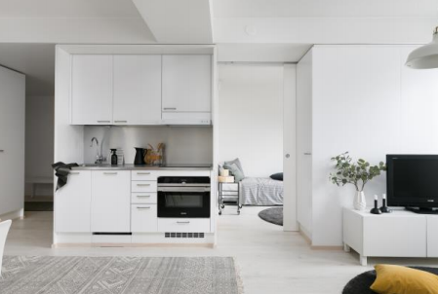
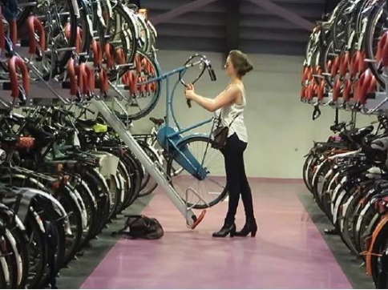
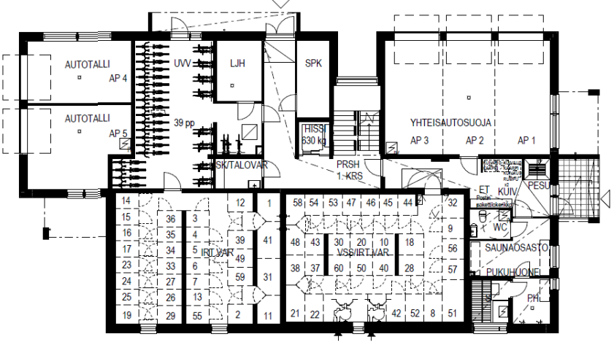
Nájemní trh
Aktuální trendy
Příchod nové generace Y
  hlavními znaky generace Y je pocit svobody a nezávislosti,
  časová a pracovní flexibilita, výborná znalost informačních technologií a neochota dlouhodobého zadlužení
V rámci celé České republiky dochází k postupné přípravě
projektů:
  nájemního bydlení (Trigema, K&K Invest, Passerinvest,
  Siko, Zeitgeist, V Invest)
  družstevního bydlení (Finep, SBD, YIT)
  studentského bydlení (Karlin Group)
  seniorského bydlení (Satpo)
Příprava takto zaměřených developerských projektů
  důraz kladen na funkční a efektivní půdorysy bytů
  i společných částí domu
  Prefabrikace – zrychlení výstavby
Využití technologií a možností sdílené ekonomiky
  sdílená auta, sdílená kola, společné prádelny apod.
  Vysoká poptávka po nájemním bydlení ve velkých městech ve standardním segmentu. Ochlazení v luxusním segmentu
Příklady z Finska:

Slide 23
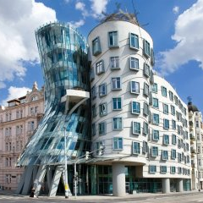
Nájemní trh
Přesah do veřejné politiky
Dlouhé a nejisté povolovací procesy nové výstavby prodražují rezidenční nemovitosti ve všech segmentech
1992
1994
1996
Akvizice
Zahájení výstavby
Slavnostní otevření
Tančící dům
4 roky
8,9 let
1,8 roku
5,1 let
2 roky
Předprojektová příprava
Zahájení EIA
Dokončení EIA
Vydání ÚR
Vydání SP
Výstavba
Průměrný projekt, 2018
studie Deloitte, září 2018

Slide 24
Nájemní trh
Přesah do veřejné politiky
Povolovací procesy: přeshraniční srovnání
Polsko je v žebříčku na 40. místě, zatímco
Česká republika na 156. místě celkově ze 186 zemí.
Zdroj: Doing Business, Světová banka

Slide 25

Mobilní aplikace Deloitte CZ
Android iOS
Zpravodaje l Studie l Semináře l Novinky l Videa
Deloitte označuje jednu či více společností Deloitte Touche Tohmatsu Limited, britské privátní společnosti s ručením omezeným zárukou („DTTL“), síť jejích členských firem a jejich spřízněných subjektů. Společnost DTTL a každá z jejích členských firem představuje samostatný a nezávislý právní subjekt. Společnost DTTL (rovněž označovaná jako „Deloitte Global“) služby klientům neposkytuje. Více informací o naší globální síti členských firem je uvedeno na adrese www.deloitte.com/cz/onas.
Společnost Deloitte poskytuje služby v oblasti auditu, poradenství, právního a finančního poradenství, poradenství v oblasti rizik a daní a související služby klientům v celé řadě odvětví veřejného a soukromého sektoru. Díky globálně propojené síti členských firem ve více než 150 zemích a teritoriích má společnost Deloitte světové možnosti a poznatky a poskytuje svým klientům, mezi něž patří čtyři z pěti společností figurujících v žebříčku Fortune Global 500 ®, vysoce kvalitní služby v oblastech, ve kterých klienti řeší své nejkomplexnější podnikatelské výzvy. Chcete-li se dozvědět více o způsobu, jakým zhruba 245 000 odborníků dělá to, co má pro klienty smysl, kontaktujte nás prostřednictvím sociálních sítí Facebook, LinkedIn či Twitter.
Společnost Deloitte ve střední Evropě je regionální organizací subjektů sdružených ve společnosti Deloitte Central Europe Holdings Limited, která je členskou firmou sdružení Deloitte Touche Tohmatsu Limited ve střední Evropě. Odborné služby poskytují dceřiné a přidružené podniky společnosti Deloitte Central Europe Holdings Limited, které jsou samostatnými a nezávislými právními subjekty. Dceřiné a přidružené podniky společnosti Deloitte Central Europe Holdings Limited patří ve středoevropském regionu k předním firmám poskytujícím služby prostřednictvím více než 6 000 zaměstnanců ze 44 pracovišť v 18 zemích.
© 2018 Pro více informací kontaktujte Deloitte Česká republika.

